Slide 1
运 筹 学
影像科学与技术实验室
东南大学计算机学院
杨武 yangwu@seu.edu.cn
伍家松 jswu@seu.edu.cn

Slide 2
平时作业的评分标准(100分制)
分数 | 评分标准
0分 | 1.不交作业 2. 不按规定时间交作业。
50分 | 照抄参考答案（抄的比较敬业）
80-89分 | 自己做的作业，较多错误
90-94分 (A) | 自己做的作业，较多错误，对照参考答案进行修正，写清楚用了书本多少页的什么知识。写的越细致，作业的分数越高。
95-100分 (A⁺) | 自己做的作业，对于作业中的题目提出自己独到的创新性的个性的解法(不管解法是正确还是错误)
对于平时的作业，错误并不可怕，
可怕的是解法的平庸，最可怕的是抄袭！

Slide 3
第二次作业完成的比较好的同学名单
08117116周宇 71117128赵士陆
71117318王明钊 71118123梅磊
71117135吴棋栢 71117208唐余鑫
71117209王宇恒 71117324施展
71117228李泓烨 71117118葛余浩
71117116林金磊 71117436庞琨力
71117235涂晴昊 71117133张睦婕
71117103张潇艺

Slide 4
第3章
对偶理论和灵敏度分析

Slide 5
课后练习题（运筹学第4版）
第3章 线性规划与单纯形法
  3.8
  3.9(1)
  3.10

Slide 6
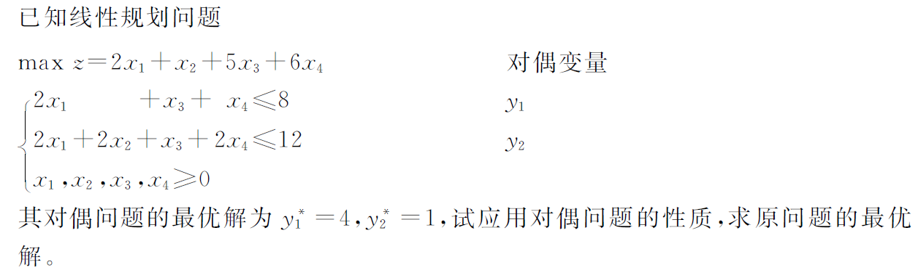
课后练习题 3.8
3.8

Slide 7
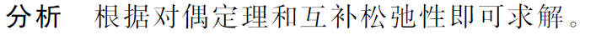
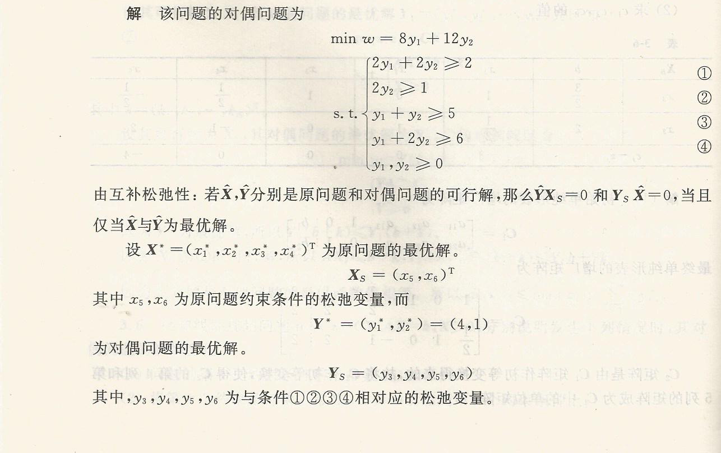
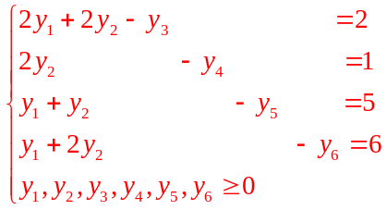
课后练习题 3.8

Slide 8
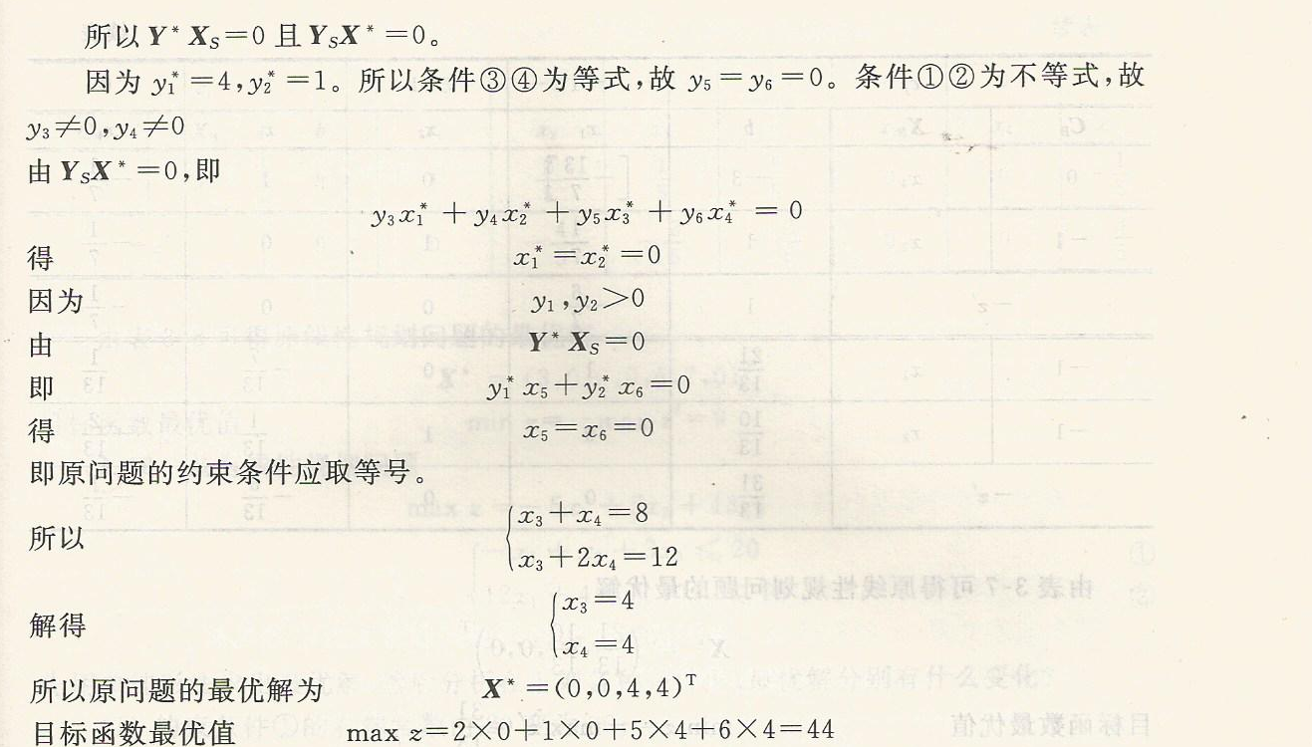
课后练习题 3.8

Slide 9
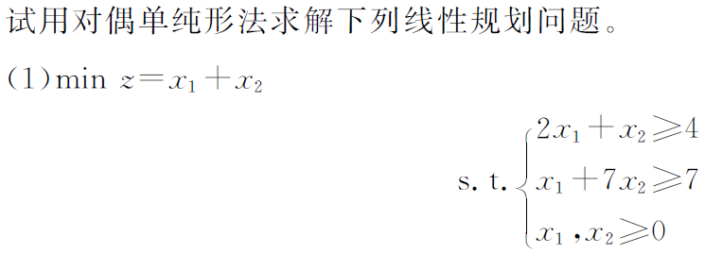
课后练习题 3.9(1)
3.9

Slide 10
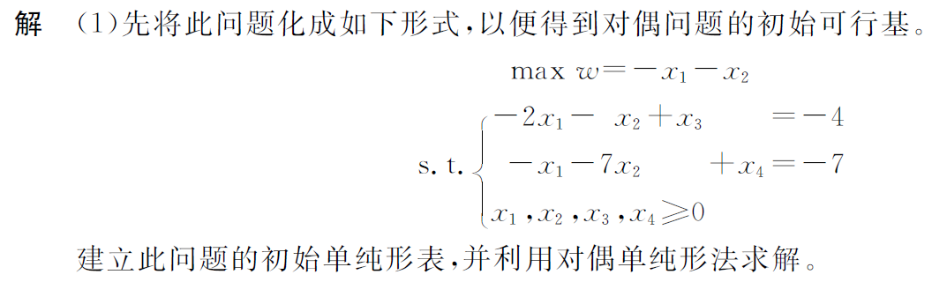
课后练习题 3.9(1)

Slide 11

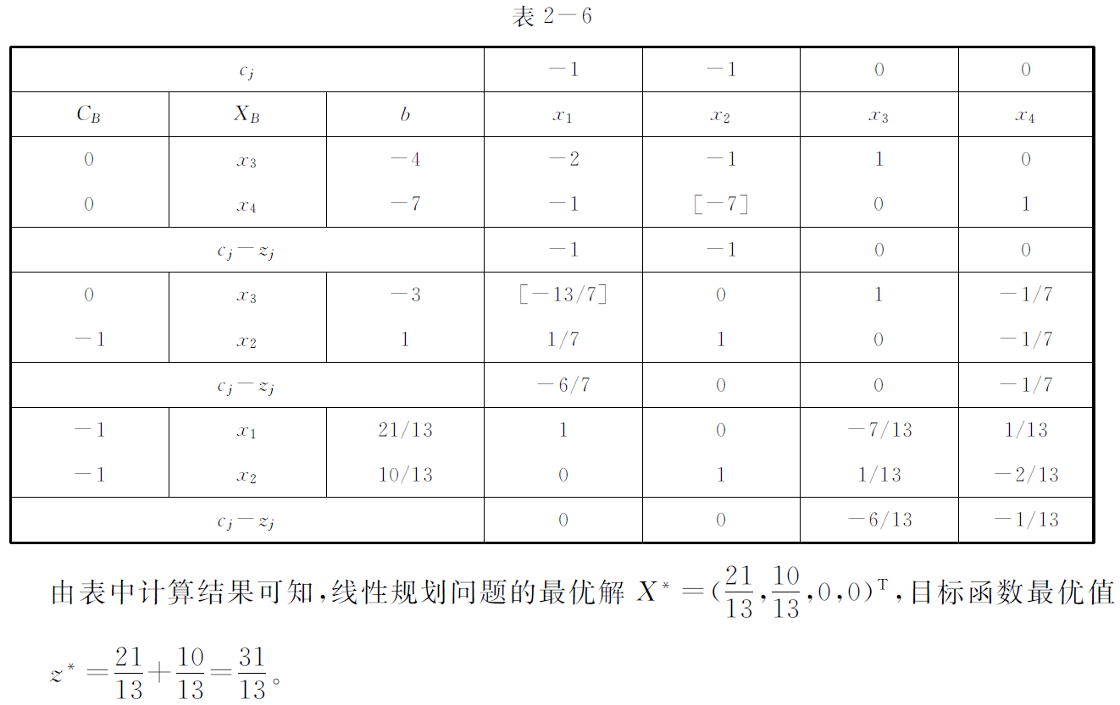
课后练习题 3.9(1)
B₀⁻¹
B₁⁻¹
B₂⁻¹

Slide 12
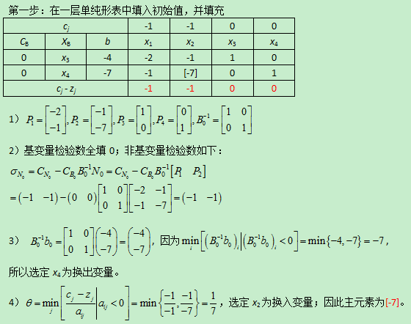
课后练习题 3.9(1)

Slide 13
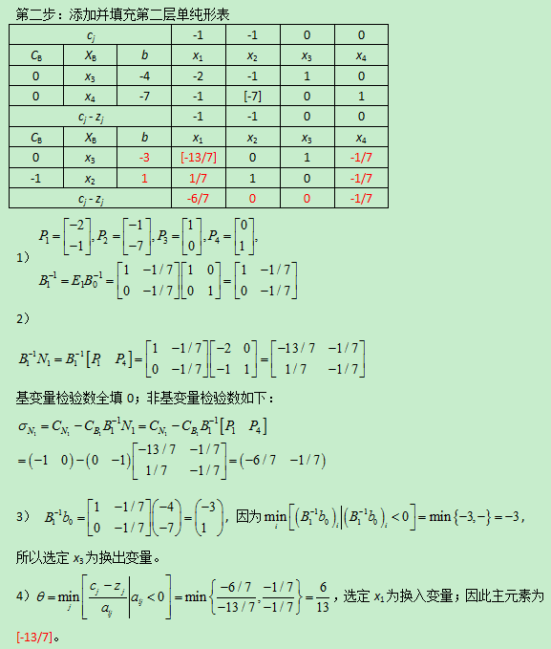
课后练习题 3.9(1)

Slide 14
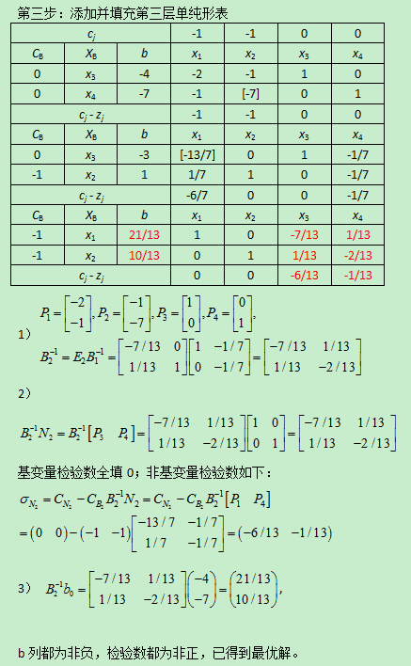
课后练习题 3.9(1)

Slide 15
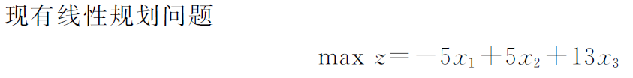
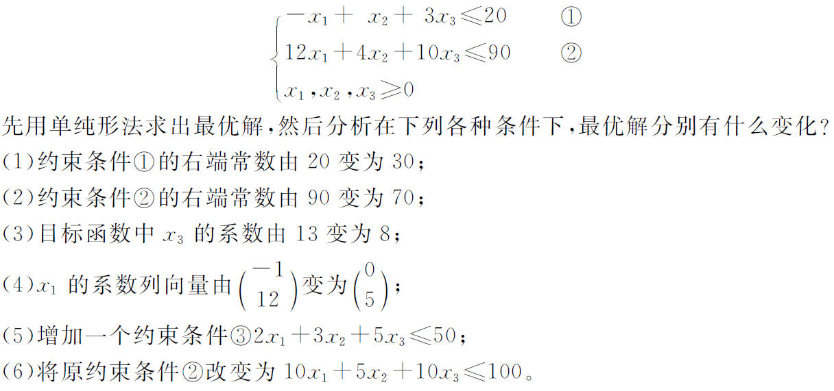
课后练习题 3.10
3.10

Slide 16
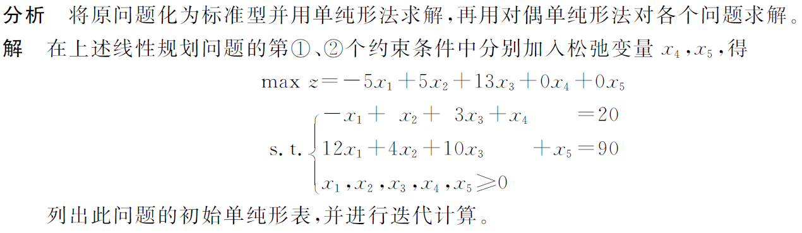
课后练习题 3.10

Slide 17
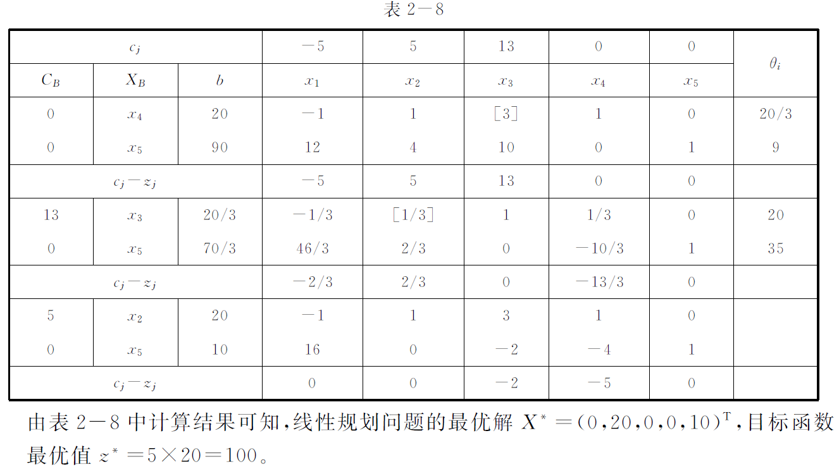
课后练习题 3.10
P39和P61

Slide 18
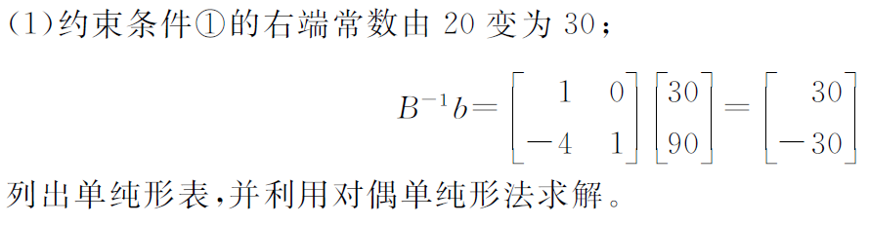
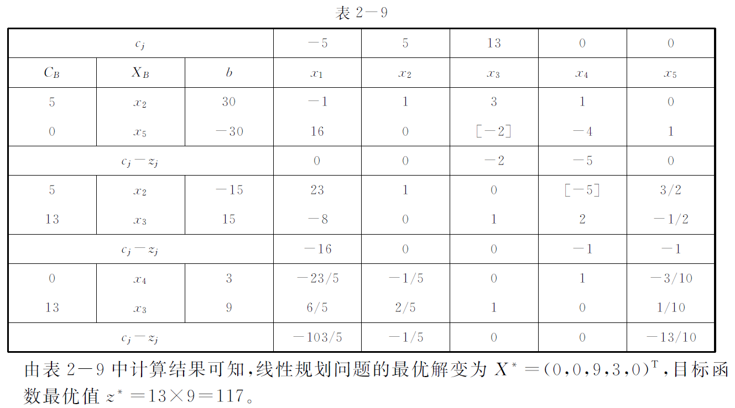
课后练习题 3.10
P74-75
初始解非可行

Slide 19
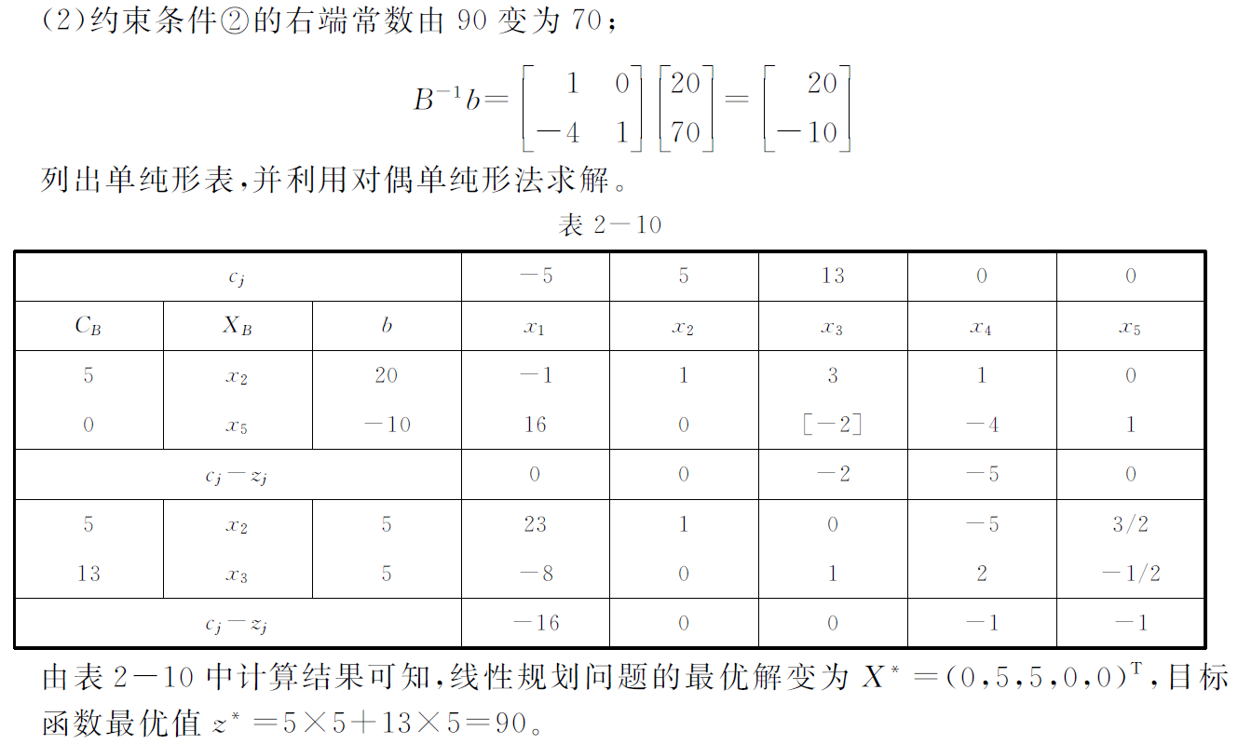
课后练习题 3.10
P74-75

Slide 20

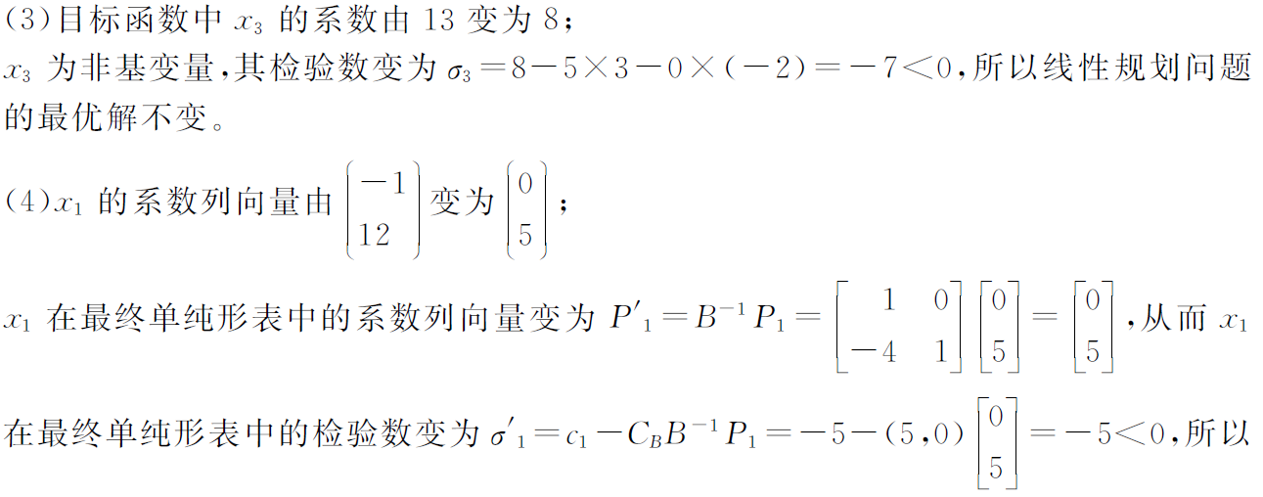
课后练习题 3.10
表2-8

Slide 21
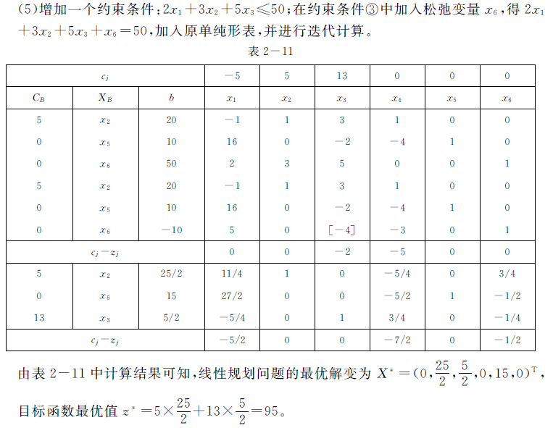
课后练习题 3.10
新增加的行

Slide 22
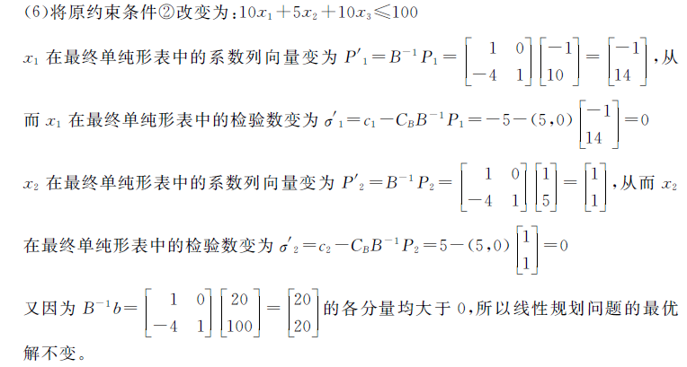
课后练习题 3.10

Slide 23
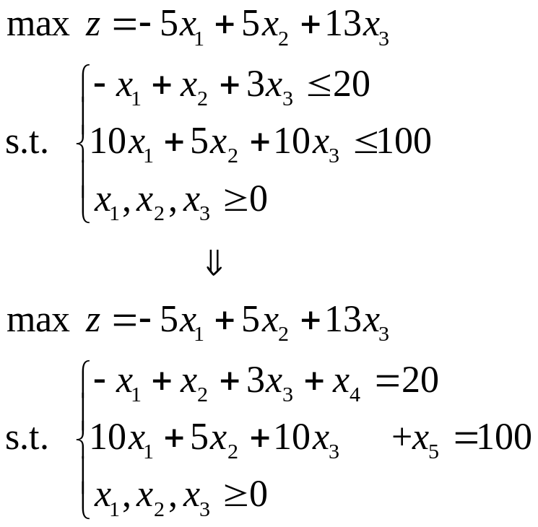
课后练习题 3.10
3.10(6)

Slide 24
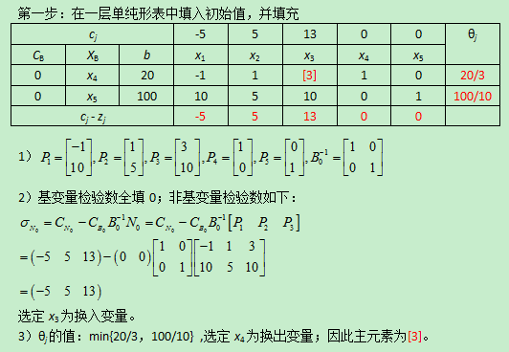
课后练习题 3.10
P61-64

Slide 25
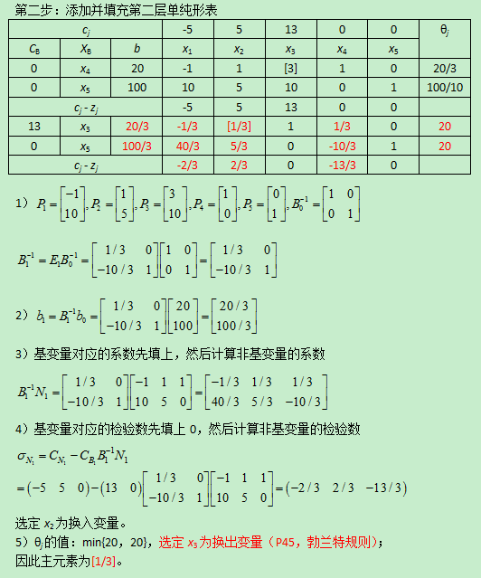
课后练习题 3.10

Slide 26
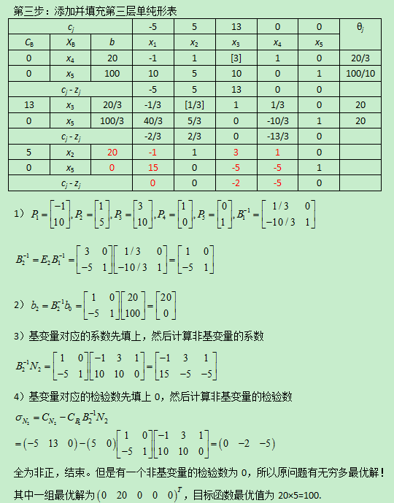
课后练习题 3.10

Slide 27
参考文献
[1]周华任. 运筹学解题指导(第2版). 清华大学出版社. 2013年.
[2]运筹学课后习题答案. (清华大学第三版)

